Slide 1

Лекция №3 YARN
Для GeekBrains
Андрей Деканович

Slide 2
Концепция Map-Reduce в применении к Hadoop
Обработка данных делится на две стадии
Map – предварительная обработка данных (фильтрование или сортировка), которая легко поддается параллелизации
Эта стадия выполняется параллельно на каждом из узлов кластера имеющих релевантные данные
Промежуточные результаты сохраняются для дальнейшей обработки
Reduce – финальная обработка данных, которая вычисляет необходимый результат.
Главное в применении этой концепции в Hadoop это то что код доставляется к данным, а не наоборот.

Slide 3
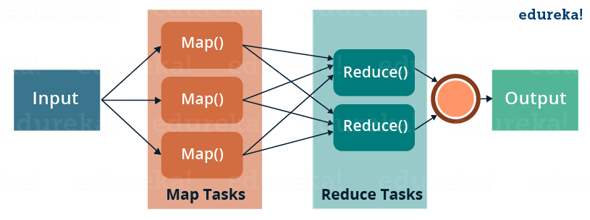
Концепция MapReduce

Slide 4
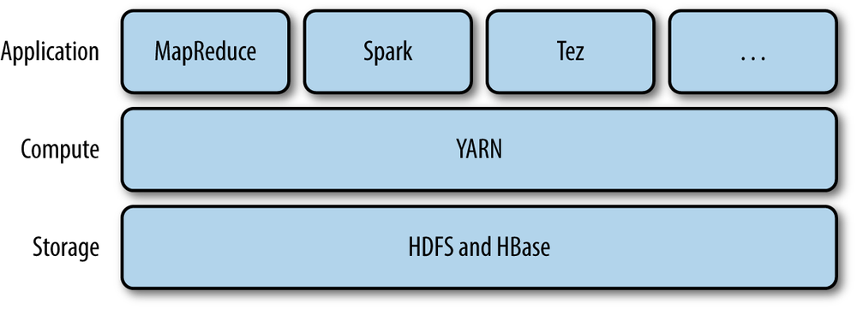
Общая картина

Slide 5
Основные сущности YARN
Выполнение задач
Application
приложение, которое выполняется в Yarn
Container
единица выделения ресурсов кластера
Кластер
Resource manager
Координатор ресурсов кластера. Это чистый scheduler, который учитывает только CPU и память
Node Manager
Координатор ресурсов одного узла кластера . Управляется из Resource Manager
ApplicationMaster
Полномочный представитель приложения ☺

Slide 6
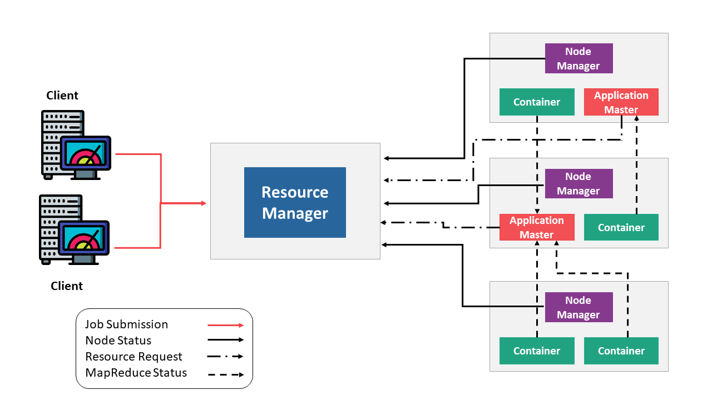
Архитектура YARN

Slide 7
Спекулятивное выполнение
Одна из ключевых особенностей реализации MapReduce на Hadoop.
Спекулятивное выполнение позволяет быть устойчивым к падениям инфраструктуры во время выполнения.
Обычно не используется.
Настройки:
<property>
<name>mapred.map.tasks.speculative.execution</name>
<value>false</value>
</property>
<property>
<name>mapred.reduce.tasks.speculative.execution</name>
<value>false</value>
</property>

Slide 8
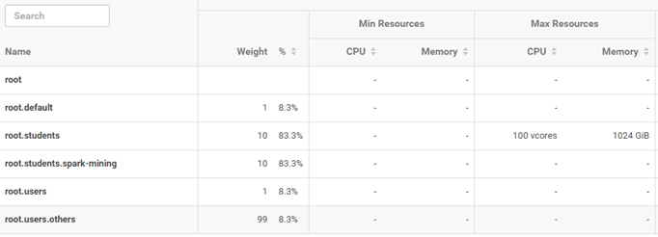
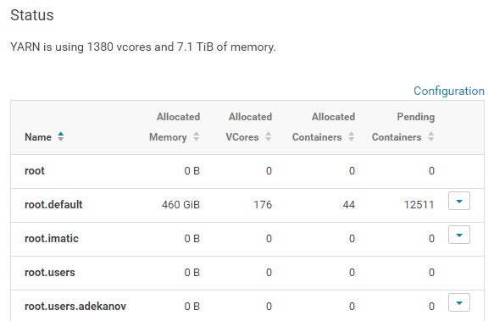
Ресурсные очереди

Slide 9
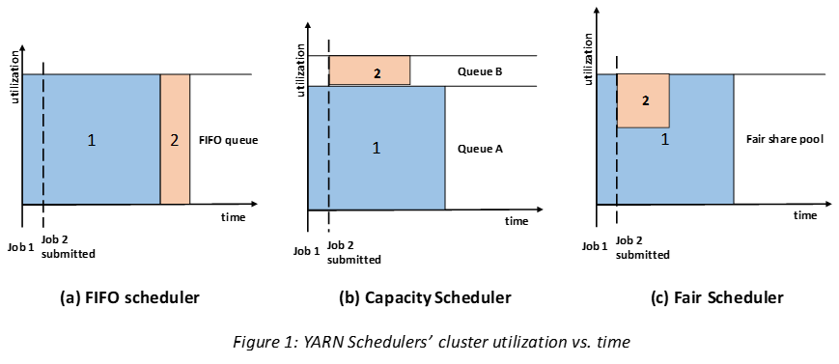
Распределение ресурсов
Планировщики (scheduler)
FIFO
Capacity
Fair (DRF)

Slide 10
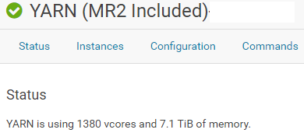
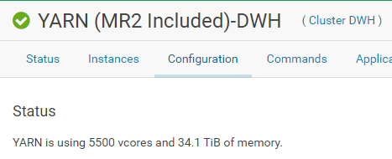
Немного интересного ☺
Маленький кластер располагает примерно такими ресурсами или меньше
Не очень большой кластер располагает примерно такими ресурсами, и продолжает расти

Slide 11



Нестандарт для YARN
Другая реализация управления ресурсами.
Игнорирование YARN

Slide 12
Немного интересного ☺
Маленький кластер располагает примерно такими ресурсами или меньше
Не очень большой кластер располагает примерно такими ресурсами, и продолжает расти

Slide 13
Что могут спросить на собеседовании
Основные концепции
Какие различия между ver. 2 и ver. 3

Slide 14
Источники
Копцепция MapReduce
https://www.javacodegeeks.com/2014/04/hadoop-mapreduce-concepts.html
Общие концепции YARN
https://blog.cloudera.com/apache-hadoop-yarn-background-and-an-overview/
https://blog.cloudera.com/apache-hadoop-yarn-concepts-and-applications/
Управление ресурсами
https://hadoop.apache.org/docs/r2.7.4/hadoop-yarn/hadoop-yarn-site/FairScheduler.html
Книги
https://www.oreilly.com/library/view/hadoop-the-definitive/9781491901687/

